Slide 1
Estudos de caso das normas internacionais de apoio às políticas públicas
Jeffrey G. Weiss Tyler G. Welti
Parceiro Conselheiro
Venable LLP Venable LLP

Slide 2

Estudos de Caso das Normas Internacionais de Apoio às Políticas Públicas
Normas Internacionais

Slide 3
Estudos de Caso das Normas Internacionais de Apoio às Políticas Públicas
Iremos avaliar vários exemplos de normas internacionais que têm uma política pública avançada
(1) Materiais de construção em terra
(2) Álcool etílico desnaturado (etanol) como combustível para cozinhar
(3) Produção de cimento
(4) Normas LED
(5) Verificação da tecnologia ambiental para tecnologias emergentes

Slide 4


Estudos de caso
(1) Materiais de construção em terra
  Paredes de terra (ASTM E2392)
  Pavimentos de terra (ASTM WK 64123) (RS 311:2016)

Slide 5
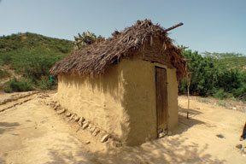
Estudos de caso
(1) Materiais de construção em terra: Paredes de terra
A questão política:
  Mais de um bilião de pessoas habitam em casas de terra, muitas das quais estão em risco devido a terramotos.
  Na década de 1990, alguns países em desenvolvimento proibiram as construções em terra, mas não forneceram alternativas economicamente viáveis.
  O terramoto no Haiti evidenciou a
  necessidade premente de estabelecer
  directrizes que os construtores locais
  pudessem seguir, utilizando materiais
  tradicionais e acessíveis, disponíveis
  a nível local.

Slide 6
Estudos de caso
(1) Materiais de construção em terra: Paredes de terra
Os engenheiros e outras partes interessadas propuseram-se a determinar como edificar construções em terra que garantissem a segurança sísmica e que:
  Utilizassem materiais e técnicas disponíveis localmente
  Fossem economicamente acessíveis, adequadas ao clima e esteticamente agradáveis
Decidiram que a melhor forma de obter esse conhecimento consistia em elaborar e publicar uma norma reconhecida
  Mercados alvo: (1) zonas onde as construções em terra são preferidas por razões económicas ou culturais; e (2) zonas com novo/renovado interesse na arquitectura em terra

Slide 7
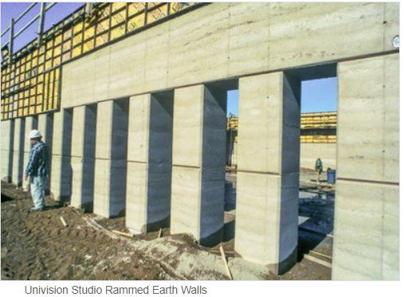
Estudos de caso
(1) Materiais de construção em terra: Paredes de terra
ASTM 2392:
  Inclui tanto elementos de concepção como de desempenho.
  Aborda questões de sustentabilidade relacionadas com a utilização de sistemas de construção de paredes de terra (por exemplo, materiais, processo de fabrico, desempenho operacional,
  qualidade ambiental interior)
Paredes de terra compactada do Univision Studio

Slide 8
Estudos de caso
(1) Materiais de construção em terra: Paredes de terra
A ASTM 2392 é um exemplo de uma norma que:
  Tem em conta as práticas/ tradições locais ao mesmo tempo que melhora a segurança
  Difunde o conhecimento das melhores práticas à população local
  Fornece validação a funcionários governamentais e decisores de um material alternativo
  Evidencia o valor da aprovação de uma nova tecnologia por um importante organismo de normalização num país em desenvolvimento
  Melhora as aquisições governamentais e os fundos privados de financiamento - os fundos de apoio no Haiti poderiam ter ido mais longe
  Beneficia as economias locais ao melhorar as competências para fornecer um produto melhorado e uma habitação segura e desejável
  Aborda um problema premente nos países em desenvolvimento que também é utilizado nos países desenvolvidos

Slide 9

Estudos de caso
(1) Materiais de construção em terra: Pavimentos de terra
A questão política:
  Actualmente, mais de 1 bilião de pessoas no mundo vive em pavimentos de terra compactada
  Viver numa casa com pavimentos de terra compactada aumenta a exposição a infecções bacterianas, a parasitas e a outros agentes patogénicos
  As opções de pavimentos revestidos não são uma opção economicamente acessível
A EarthEnable no Ruanda desenvolveu métodos para melhorar os pavimentos de terra utilizando materiais locais e um vedante
  Custa 75% menos do que a solução de betão mais barata
  Melhora os resultados da saúde pública causados pelos pavimentos
  de terra compactada

Slide 10
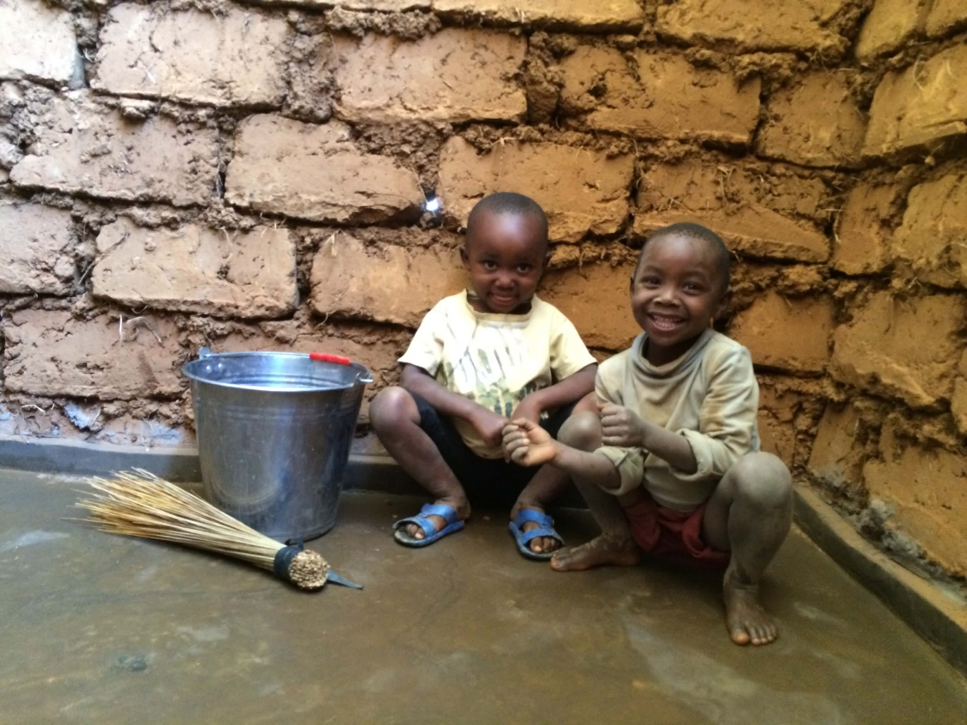
Estudos de caso
(1) Materiais de construção em terra: Pavimentos de terra
Antes Depois

Slide 11


Estudos de caso
(1) Materiais de construção em terra: Pavimentos de terra
A EarthEnable empenhou-se no desenvolvimento de normas para ajudar a difundir a utilização de tecnologias melhoradas de pavimentos de terra
e a criar empresas que lhe estão associadas
RS 311:2016: O Ruanda elaborou uma norma de desempenho para
pavimentos de terra
  Teve como vantagem o facto de ter sido elaborada com a participação de engenheiros
  locais e redigida numa língua que eles podem compreender e analisar
  Mas a EarthEnable constatou que o reconhecimento associado a uma organização internacional de normalização era necessário para levar a tecnologia a outras nações africanas
ASTM WK 64123: A ASTM começou a elaborar uma norma internacional
em Junho de 2018
  Ensaios de desempenho escritos para serem
  aplicados como ensaios simples que não
  requerem formação especializada

Slide 12
Estudos de caso
(1) Materiais de construção em terra: Pavimentos de terra
Lições da ASTM WK 64123 / RS 311:2016:
  O reconhecimento do nome e a confiança associada a um organismo de normalização internacional tecnicamente capaz é importante no mundo em desenvolvimento
  As normas podem criar mercados, ajudar as empresas a crescer e a difundir a tecnologia, contribuindo para obter a aprovação e a confiança dos governos nacionais, bem como criar a confiança dos consumidores
    A EarthEnable já instalou mais de 3.000 pavimentos de terra no Ruanda até à data
  Nos casos em que será utilizada mão-de-obra local para fabricar um produto e assegurar que as normas de desempenho são cumpridas, a contribuição local para o desenvolvimento de uma norma é especialmente importante

Slide 13
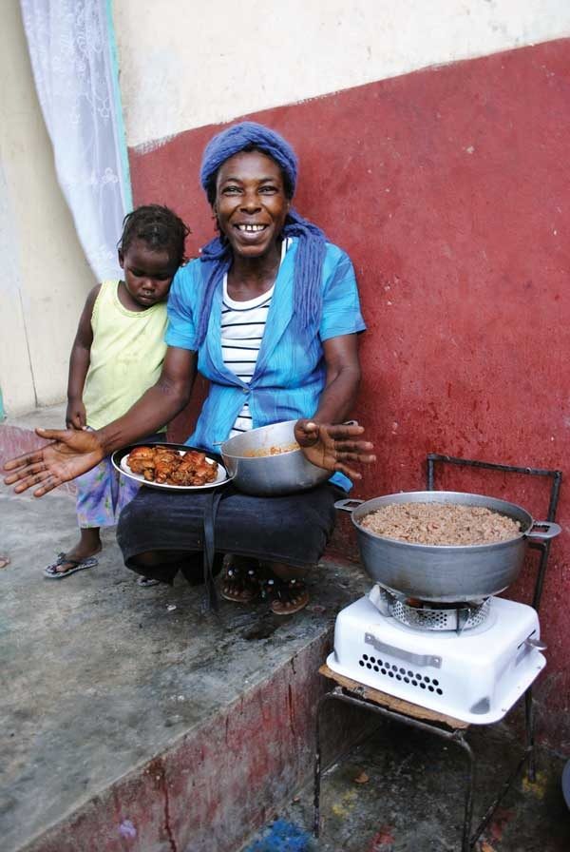
Estudos de caso
(2) Álcool etílico desnaturado (etanol) como combustível para cozinhar
Questão política:
  Cozinhar com combustíveis tradicionais como a madeira e o carvão polui o ar interior e apresenta riscos significativos para a saúde
  A utilização de combustíveis para cozinhar a etanol reduz
  estes riscos
  Além disso, dá origem a outras vantagens públicas:
    Reduz a desflorestação
    Poupa tempo e aumenta a segurança pessoal (elimina
    o aprovisionamento de combustível)
    Promove a agricultura e um negócio local auto-sustentável onde
    os agricultores locais podem cultivar matérias-primas destinadas
    à produção de combustíveis que as fábricas destilam em etanol

Slide 14
Estudos de caso
(2) Álcool etílico desnaturado (etanol) como combustível para cozinhar
ASTM E3050
  Norma de desempenho concebida para concretizar os benefícios dos combustíveis para cozinhar a etanol, evitando problemas com tentativas anteriores de comercialização no mundo em desenvolvimento
  Por exemplo, estabelece requisitos para:
    Proteger os consumidores da compra de combustível de baixa qualidade que possa danificar os fogões
    Prevenir a ingestão humana
    Baixar os custos comerciais, reduzindo a confusão relativa à classificação aduaneira adequada do produto para efeitos de importação
    Incluir um aditivo de sabor amargo e tingido para distinguir o etanol para cozinhar de outros tipos de etanol

Slide 15


Estudos de caso
(2) Álcool etílico desnaturado (etanol) como combustível para cozinhar
Na sequência de projectos-piloto bem sucedidos e de um workshop, a ASTM E3050 foi adoptada e implementada a nível nacional no Uganda
Até ao momento foi também um sucesso económico
  O principal produtor de açúcar do Uganda, Kakira Sugar (participante no seminário), abriu recentemente a maior destilaria de etanol da África Oriental no Uganda

Slide 16
Estudos de caso
(2) Álcool etílico desnaturado (etanol) como combustível para cozinhar
A ASTM E3050 é um exemplo de uma norma que:
  Reduz o custo de um produto, ajudando a eliminar ineficiências/falhas de mercado
  Elimina a confusão acerca de um produto
  Ajuda as autoridades aduaneiras e reguladoras a aplicar a lei
  Melhora a segurança de um produto para os consumidores
  Aumenta a consciência e a aceitação de um produto por parte dos consumidores
  Favorece múltiplos objectivos de política pública, incluindo os relacionados com a saúde pública e a segurança, a conservação do ambiente e o desenvolvimento económico

Slide 17

Estudos de caso
(3) Produção de cimento
A questão política
  A redução da quantidade de "clínquer" no cimento reduz os custos de produção do cimento e melhora o desempenho ambiental
A Holcim utilizou uma norma nacional libanesa em matéria de cimento – NL 53:1999 (baseada numa norma europeia) – para trazer para o mercado
uma alternativa ao cimento tradicional Portland
  A existência de uma norma transformou o mercado de cimento no Líbano, proporcionando aos clientes da Holcim a fiabilidade/confiança de que o produto, apesar de ser mais baixo em clínquer, teria um bom desempenho. Teria sido muito difícil vender aos clientes sem ter uma norma implementada.
A Holcim também utilizou normas de gestão ISO para melhorar o seu desempenho comercial:
  ISO 9001:2008 para a gestão da qualidade
  ISO 14001:2004 para a gestão ambiental

Slide 18
Estudos de caso
(3) Produção de cimento
A NL 53 é um exemplo de uma norma que:
  Ajuda ao investimento de risco numa tecnologia emergente
  Melhora a confiança dos consumidores num novo produto (permitindo a aceitação pelo mercado)
  Reduz os custos das empresas
  Impulsiona o investimento privado numa tecnologia específica
  Favorece múltiplos objectivos de política pública, incluindo os relacionados com a conservação do ambiente e o desenvolvimento económico

Slide 19
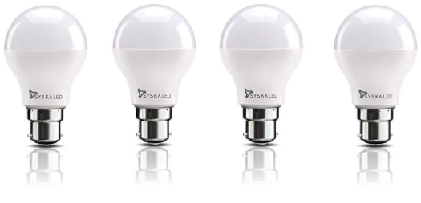
Estudos de caso
(4) Normas LED
A questão da política pública
  A nova tecnologia LED promove os benefícios públicos de poupança de energia e de custos
A Aliança de Normas LED da Shenzhen utilizou as normas para:
  Assegurar aos clientes a qualidade de uma nova tecnologia (certificação e comercialização de produtos)
  Promover a permutabilidade dos componentes
  Estabelecer procedimentos de ensaio para a iluminação do espaço público LED
  Estabelecer requisitos de eficiência energética para os produtos LED
As normas permitiram uma maior disponibilidade do produto para satisfazer a procura do mercado e reduzir os custos

Slide 20
Estudos de caso
(4) Normas LED
O exemplo das normas LED ilustra que as normas podem:
  Aumentar a confiança dos consumidores numa nova tecnologia e,
  assim, ajudar a lançar novos produtos
  Reduzir os custos das empresas, promovendo a coerência e as
  melhores práticas ao longo da cadeia de fornecimento
  Melhorar as decisões sobre contratos públicos (por exemplo,
  substituindo a tecnologia mais antiga pela iluminação pública LED, o governo de Shenzhen conseguiu poupanças de energia significativas)
  Outros objectivos da política pública de conservação ambiental e desenvolvimento económico

Slide 21
Estudos de caso
(5) Verificação da tecnologia ambiental para tecnologias emergentes
Questão política:
  As novas tecnologias ambientais podem deparar-se com dificuldades na obtenção da aceitação do mercado por falta de um historial.
As normas internacionais de Verificação da Tecnologia Ambiental
(ETV) fornecem uma forma de avaliar os novos produtos:
  Verificação das alegações de fabrico (por exemplo, alegações de que um novo
  produto é fabricado a partir de materiais sustentáveis)
  Verificação das alegações de desempenho (por exemplo, alegações sobre o
  impacto ambiental de um novo produto)
  Fornecimento de avaliações independentes e credíveis que promovam a
  aceitação pública dos novos operadores no mercado
  Diferenciação entre soluções concorrentes

Slide 22
Estudos de caso
(5) Verificação da tecnologia ambiental para tecnologias emergentes
As normas internacionais para ETV identificam princípios de verificação consensual, práticas de ensaio e requisitos de apresentação de relatórios que podem ser utilizados para avaliar
as alegações de desempenho ambiental dos novos produtos
  ISO 14304:2016, Gestão Ambiental - Verificação da Tecnologia Ambiental
  ASTM D6866, Métodos de Ensaio Normalizados para Determinação do
  Conteúdo de Base Biológica em Amostras Sólidas, Líquidas e Gasosas Utilizando a Análise Radiocarbónica
Um processo de verificação normalizado assegura aos consumidores a credibilidade dos créditos verificados de acordo com a norma

Slide 23

Estudos de caso
(5) Verificação da tecnologia ambiental para tecnologias emergentes
O Programa USDA BioPreferred (programa federal de compras)
promove a compra de bens que incorporam materiais de produtos biológicos como uma alternativa aos materiais de produtos
derivados do petróleo
A ASTM D6866 é utilizada para verificar alegações feitas por
produtores de bens que fazem parte do Programa BioPreferred

Slide 24
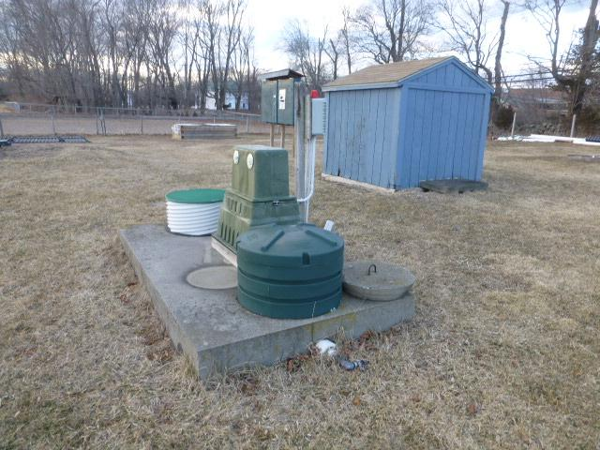

Estudos de caso
(5) Verificação da tecnologia ambiental para tecnologias emergentes
Desafio do sensor de azoto do sistema séptico avançado da EPA
A ISO 14034 é utilizada para verificar os protótipos submetidos ao Desafio
Participação no Desafio incentivada pelo prémio potencial de possíveis
negócios futuros
  A The Nature Conservancy e outros estão a procurar financiamento para adquirir
  até 200 unidades do(s) sensor(es) de melhor desempenho
O Desafio é incentivar os inovadores a desenvolverem novas tecnologias

Slide 25
Estudos de caso
(5) Verificação da tecnologia ambiental para tecnologias emergentes
A ASTM D6866 e a ISO 14304 são exemplos de normas que:
  Fornecem as ferramentas para assegurar aos consumidores e às entidades reguladoras que as tecnologias emergentes funcionam conforme anunciado
  Aumentam a confiança dos consumidores numa nova tecnologia, dando-lhes a segurança de que as alegações dos produtos podem ser verificadas e, assim,
  ajudar a tecnologia a implantar-se
  Possibilitam a escolha informada do consumidor
  Uniformizam as oportunidades entre empresas concorrentes
  Melhoram a concorrência entre novas tecnologias e estimulam as inovações
  Conduzem à comercialização apoiada por incentivos governamentais, tais como rótulos e desafios, que podem ser prémios em dinheiro ou oportunidades de estimulação do mercado com financiamento privado

